Slide 1
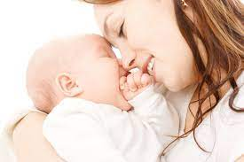
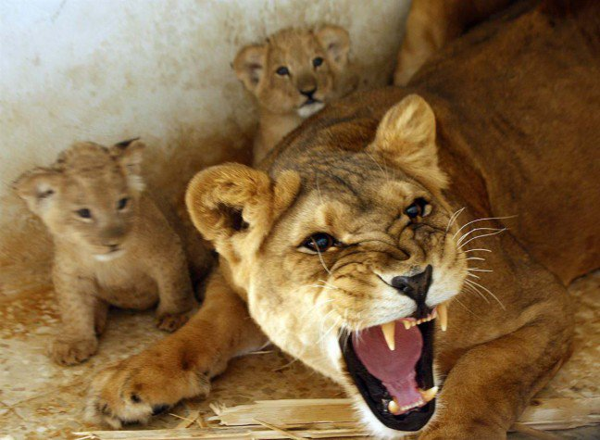
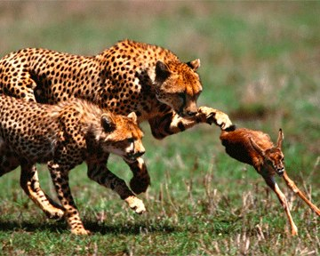
ІНСТИНКТИ.
БЕЗУМОВНІ РЕФЛЕКСИ

Slide 2
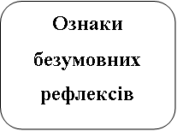






Slide 3




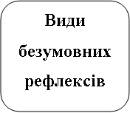









Slide 4
Вправа «Практикум»
Дослід 1
Ковтніть слину кілька разів підряд. Що спостерігається на п’ятий-шостий раз?
(Ковтання неможливе, оскільки задня стінка глотки не подразнюється (рефлекс довгастого мозку).
Дослід 2
Доторкніться до брів, вій, внутрішнього та зовнішнього країв ока.• Що спостерігається?
(Мигальний захисний рефлекс довгастого мозку.)
Дослід 3
Зробіть декілька швидких та глибоких вдихів та видихів. Чому після них дихання зупиняється?
(Дихальний рефлекс довгастого мозку.)

Slide 5
Дослід 4
Візьміть олівець, помістіть його на відстані 20 см від очей товариша і запропонуйте йому зафіксувати на цьому предметі погляд. При наближенні олівця до очей вони зводяться до носа. Поясніть це.
(Рефлекс середнього мозку.)
Дослід 5
Попросіть піддослідного прийняти нестійке положення, поставивши ліву ногу перед правою так, щоб ступні утворили одну пряму лінію. Піддослідний має заплющити очі. Легенько підштовхніть його.
• Що спостерігається? Чому він відставляє ногу вбік або балансує?
(Піддослідний балансує для збереження рівноваги положення тіла (рефлекс середнього мозку.)
Дослід 6
Один учень стукає олівцем по столу. Яка реакція у решти учнів?
Якщо несподівано покласти руку на плече учня, що відвернувся, якою буде його реакція?
(Орієнтувальний рефлекс середнього мозку.)

Slide 6
Дослід 7
Спробуйте із заплющеними очима з’єднати руки в замок над головою.
(Рефлекс мозочка.)
Дослід 8
Учитель пропонує учням заплющити очі і простягнути руку з витягнутим указівним пальцем вперед. Потім учні торкаються кінчиком пальця до носа. У цьому русі бере участь 30 м’язів. Поясніть узгодженість роботи цих м’язів.
(Рефлекси мозочка.)
Дослід 9
Пригадайте, чи підвищується температура після гарячої ванни або душа?
(Температура стала, рефлекс проміжного мозку.)

Slide 7
Інстинкти -— це складна вроджена форма поведінки, що виникає у відповідь на певні зміни навколишнього середовища та має велике значення для виживання організму
Які інстинкти характерні для людини?
Яке значення інстинктивної поведінки?
МАТЕРИНСЬКИЙ
САМОЗБЕРЕЖЕННЯ
ПРОДОВЖЕННЯ РОДУ
ДОМІНУВАННЯ
СВОБОДИ
ДОСЛІДЖЕННЯ

Slide 8
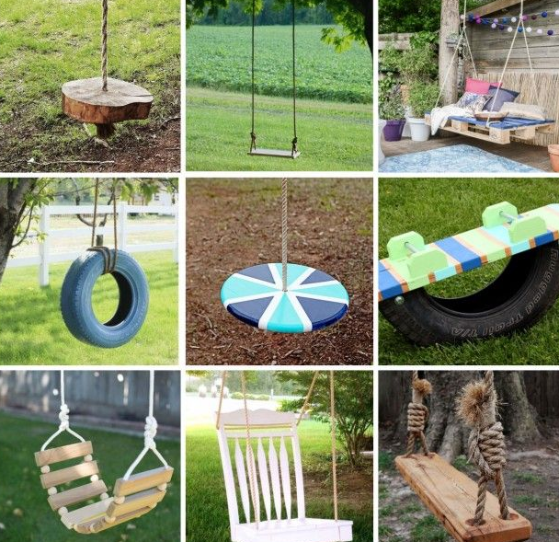
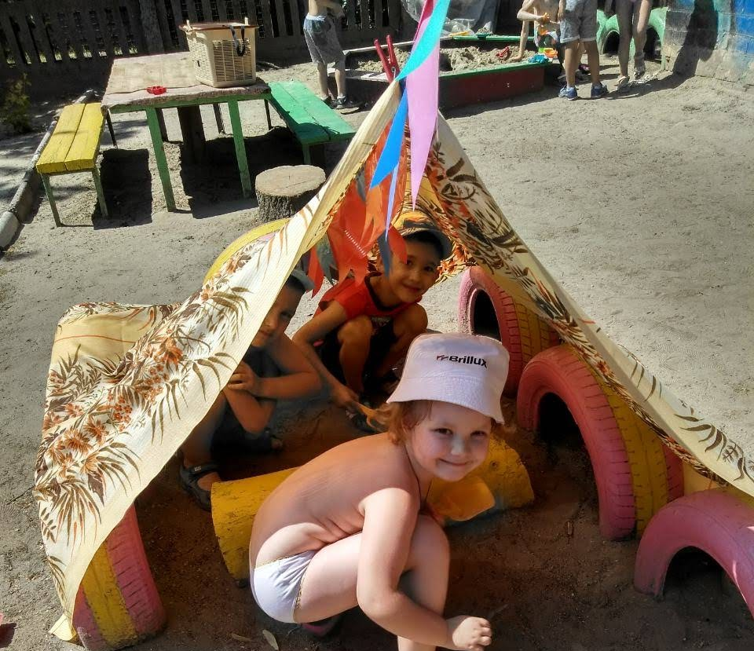
ІНСТИНКТИ ЯСКРАВО ВИРАЖЕНІ У ДІТЕЙ, ЮНАЦЬКОМУ ТА ДОРОСЛОМУ ВІЦІ
ЯК ВИ ПОЯСНИТЕ ТАКУ ПОВЕДІНКУ:
*побудова іграшкових сховищ, будиночків;
*гойдання на тарзанці, гойдалці;
*збирання всякої всячини-камінчиків, гудзиків, листочків і т.п.

Slide 9
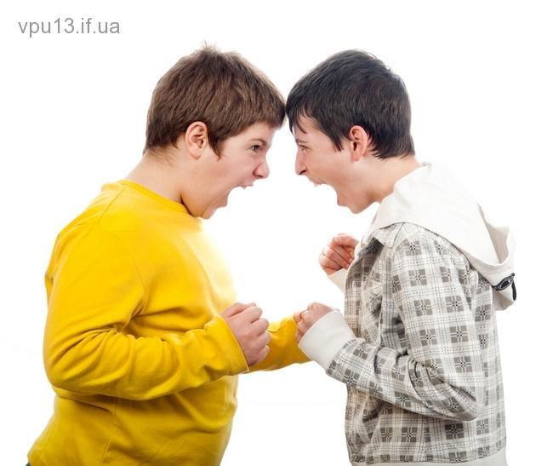
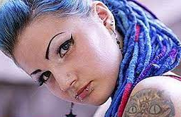

*конфліктність у підлітків;
*яскраві образи (стрижка, колір волосся, пірсинг, тату, макіяж, стиль одягу);
*загравання між чоловіками та жінками???

Slide 10
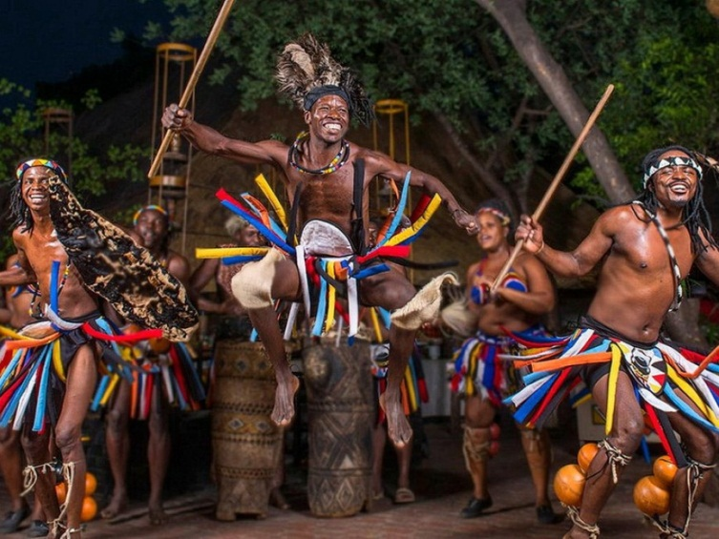
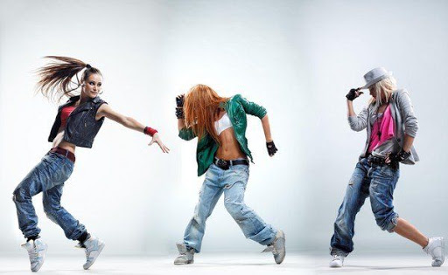
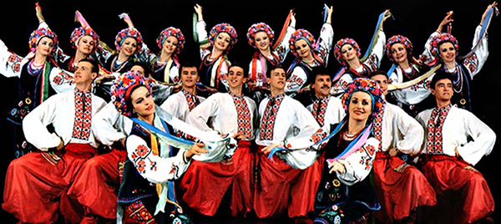
Особливо вираженою у всі часи є інстинктивна любов до танців

Slide 11

Підсумуємо
У людини інстинктивна поведінка відіграє підпорядковану роль і перебуває під контролем соціальних норм моральності.

Slide 12
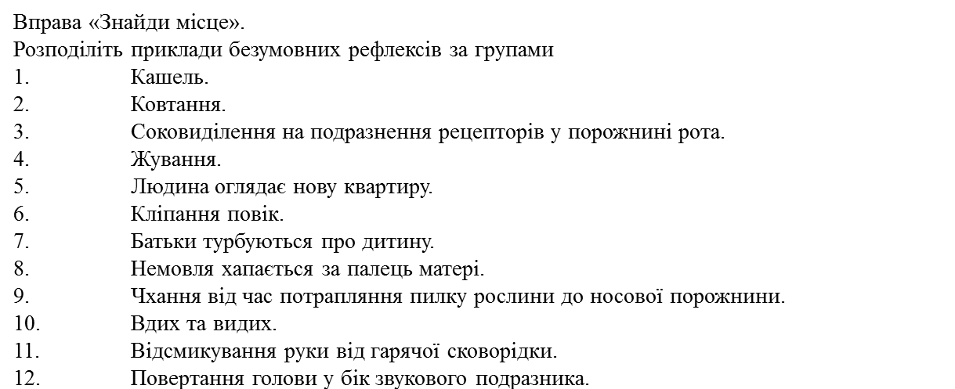
Домашнє завдання §47, опрацювати.

